Slide 1


ESCAPE GAME
MISSION INCLUSION
Comprendre les discriminations intersectionnelles
EMPOW’HER
Quand on agit ensemble, on change les règles du jeu.

Slide 2





Slide 3
Les 5 énigmes
1. CV fantômes (origine & nom)
2. Double standard (genre + classe)
3. Trajet inaccessible (handicap + origine)
4. Micro-agressions (orientation sexuelle + racisme)
5. Règlement interne (ROI/RGT) & équité

Slide 4
Objectifs pédagogiques
Comprendre l’intersectionnalité
Identifier les discriminations croisées
Développer la coopération
Favoriser une culture d’inclusion

Slide 5
En Avant…
Vous avez 80 minutes pour résoudre les 5 énigmes.
Travail en équipe
Analyse collective
Déclaration d’engagement finale
      Vous devrez résoudre chaque énigme pour obtenir un indice permettant de compléter la déclaration d’engagement d'inclusion intersectionnelle (à préremplir).

Slide 6
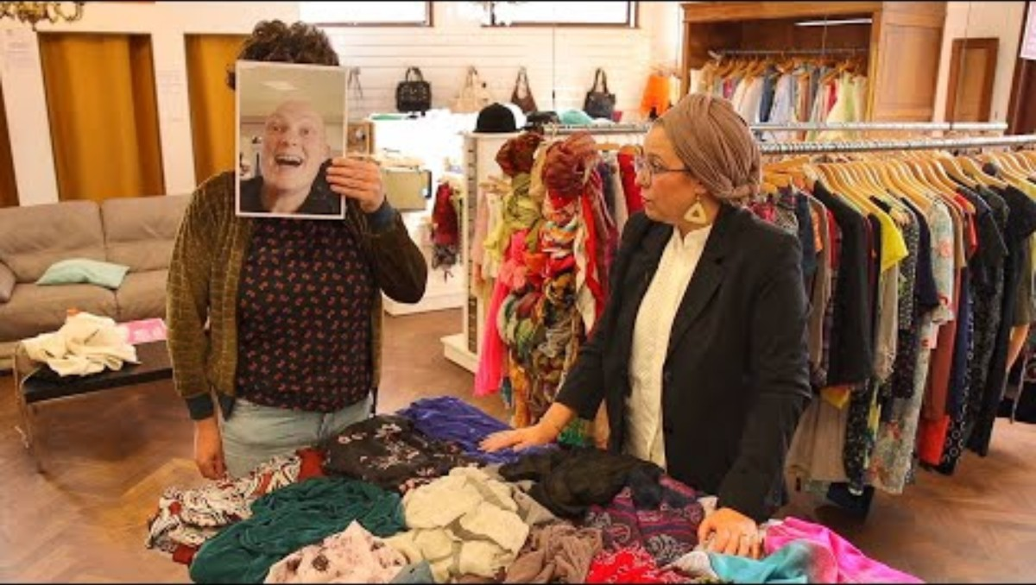
ÉNIGME 4 – Salle de pause

Slide 7
Débrief
Les 5 codes trouvés → NOM – STANDARD – ACCÈS – RESPECT – ÉQUITÉ
Principe clé | Ce que cela signifie pour nous | Exemple d’action concrète à mettre en œuvre
Écouter les vécus pluriels
Adapter les outils aux réalités Croisées
Impliquer les concerné·es dans les décisions

Slide 8
Débrief
+ Signature symbolique collective (optionnel)
Nous, membres de l’équipe…,
nous engageons à construire une culture d’équité, d’inclusion réelle et durable.

Slide 9

Débrief
1. Complétez le formulaire d’évaluation individuellement
2. Echangeons sur le jeu :
  • Qu’est-ce qui vous a surpris ?
  • Ce que cela change pour vous ?
  • Comment agir ensemble ?
Quelle énigme vous a le plus touché·e ?
Avez-vous reconnu des situations vues ou vécues ?
Que pouvez-vous faire à votre échelle ? En équipe ?
Qu’est-ce que l’inclusion implique pour vous ?
En quoi l’équité est-elle différente de l’égalité ?
Quels freins à l’inclusion avez-vous identifiés ?
Que faire, concrètement, pour transformer une structure ?

